Slide 1

돼지구욱밥
돼지국밥
8000
얼큰돼지국밥
9000
머릿고기
10000
돼수순세트
20000
로그인
회원가입
아이디,비밀번호 찾기
바구니
주문하기
메뉴1
메뉴2
예상 대기 및 완성 시간

Slide 2
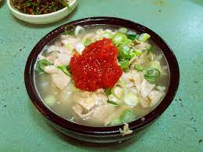
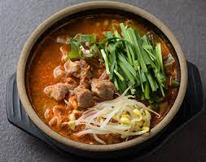
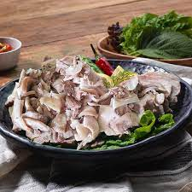
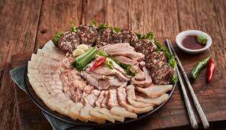
돼지 구욱밥
수정
메뉴에 대한 필요한 사진 첨부
돼지국밥
8000
얼큰 돼지국밥
9000
머리고기
10000
로그인
회원가입
아이디,비밀번호 찾기
돼 수 순 세트
20000
바구니
주문하기

Slide 3
돼지 구욱밥
수정2
곱빼기 + 1000
맛이 일품인 오리지널 돼지국밥
돼지국밥
8000
곱빼기 + 1000
보통 맛
매운 맛
아주 매운 맛
얼큰한 맛이 일품인
얼큰 돼지 국밥
얼큰 돼지국밥
9000
메뉴 클릭 시 메뉴 별 특징이 나오고 부가기능을 추가할 수 있음 얼큰한 맛은 매운맛 강도를 조절할 수 있음
국밥이랑 환상적 조합인 머릿 고기
머릿 고기
10000
말이 필요 없는
돼지 수육+순대 세트
돼 수 순 세트
20000

Slide 4
프로토 타입 평가
1. 요구사항 정의 : 정리가 잘 되어 있고 메뉴가 깔끔하고 복잡하지 않음
2. 너무 밑밑하고 필요한 메뉴들이 적고 기능들도 많이 없는 것 같아서 여러가지 기능들과 메뉴들을 추가해 주면 좋을 것 같다.
3. 국밥과 다른 메뉴들이 맛있게 생겼지만 전체적으로 메뉴도 적고
디자인도 개선해야할 것이 너무 많아서 아쉬운 것 같다.

